Slide 1



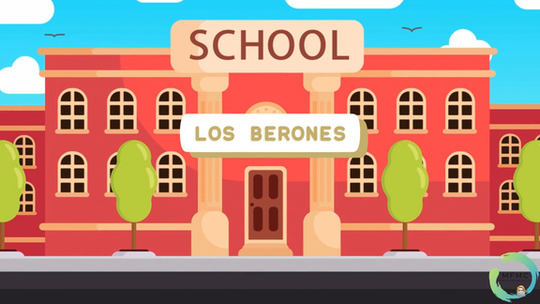

  Preguntas sobre el video de los berones

Slide 2
Question 1
¿En qué región actual se situaban principalmente los berones?
A. Galicia
B. La Rioja
C. Andalucía
D. Aragón

Slide 3
Question 2
¿Cuál era la ciudad más importante del territorio berón?
A. Numancia
B. Clunia
C. Vareia
D. Bilbilis

Slide 4
Question 3
¿Qué tipo de sociedad tenían los berones?
A. Urbana centralizada
B. Tribal con jefaturas guerreras
C. Democracia participativa
D. Confederación de reinos

Slide 5
Question 4
¿Con qué otros pueblos limitaban por el este los berones?
A. Autrigones
B. Celtas del Duero
C. Arévacos
D. Vacceos

Slide 6
Question 5
¿Qué actividad económica era fundamental para los berones?
A. Comercio marítimo
B. Minería de oro
C. Ganadería trashumante
D. Cultivo de olivo

Slide 7
Question 6
¿Qué fuente clásica menciona a los berones?
A. Julio César
B. Estrabón
C. Heródoto
D. Polibio

Slide 8
Question 7
¿Cuál de estas afirmaciones es cierta?
A. Los berones vivían en grandes ciudades amuralladas romanas.
B. Practicaban el cristianismo desde el siglo IV a.C.
C. Fueron romanizados a través de vías comerciales como la calzada de Vareia.
D. Eran parte del imperio cartaginés.

Slide 9
Question 8
¿Qué se ha encontrado en sus necrópolis?
A. Instrumentos agrícolas de bronce
B. Fíbulas, torques y armas de hierro
C. Estatuas romanas
D. Anillos visigodos

Slide 10
Question 9
¿Qué tipo de hábitat era común entre los berones?
A. Asentamientos costeros
B. Campamentos temporales
C. Castros en altura
D. Villas romanas

Slide 11
Question 10
¿Qué ocurrió con la cultura berona tras la conquista romana?
A. Fue erradicada por completo en el siglo III a.C.
B. Se expandió por toda Hispania
C. Fue absorbida por la romanización
D. Conservó su independencia hasta el siglo V

Slide 12
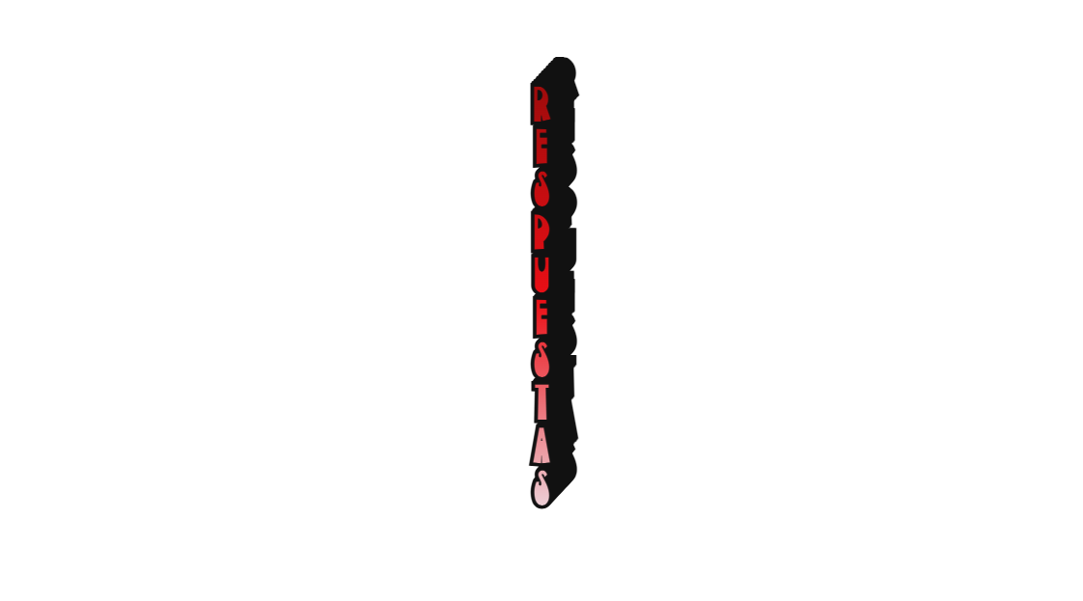
Question | Choice 1 | Choice 2 | Choice 3 | Choice 4 | Correct Answer
¿En qué región actual se situaban principalmente los berones? | Galicia | La Rioja | Andalucía | Aragón | La Rioja
¿Cuál era la ciudad más importante del territorio berón? | Numancia | Clunia | Vareia | Bilbilis | Vareia
¿Qué tipo de sociedad tenían los berones? | Urbana centralizada | Tribal con jefaturas guerreras | Democracia participativa | Confederación de reinos | Tribal con jefaturas guerreras
¿Con qué otros pueblos limitaban por el este los berones? | Autrigones | Celtas del Duero | Arévacos | Vacceos | Arévacos
¿Qué actividad económica era fundamental para los berones? | Comercio marítimo | Minería de oro | Ganadería trashumante | Cultivo de olivo | Ganadería trashumante
¿Qué fuente clásica menciona a los berones? | Julio César | Estrabón | Heródoto | Polibio | Estrabón
¿Cuál de estas afirmaciones es cierta? | Los berones vivían en grandes ciudades amuralladas romanas. | Practicaban el cristianismo desde el siglo IV a.C. | Fueron romanizados a través de vías comerciales como la calzada de Vareia. | Eran parte del imperio cartaginés. | Fueron romanizados a través de vías comerciales como la calzada de Vareia.
¿Qué se ha encontrado en sus necrópolis? | Instrumentos agrícolas de bronce | Fíbulas, torques y armas de hierro | Estatuas romanas | Anillos visigodos | Fíbulas, torques y armas de hierro
¿Qué tipo de hábitat era común entre los berones? | Asentamientos costeros | Campamentos temporales | Castros en altura | Villas romanas | Castros en altura
¿Qué ocurrió con la cultura berona tras la conquista romana? | Fue erradicada por completo en el siglo III a.C. | Se expandió por toda Hispania | Fue absorbida por la romanización | Conservó su independencia hasta el siglo V | Fue absorbida por la romanización

